Slide 1
Допрофессиональное образование обучающихся как важное направление развития человеческого капитала
Лещинская О.А., МБОУ «СШ № 12»,г. Нижневартовск, Россия

Slide 2
Профориентация обучающихся –
приоритетная государственная задача,
результаты которой связаны не только с успешной самореализацией молодых людей, но и с их вкладом
в экономическое развитие страны в целом.

Slide 3
Информационные технологии

Slide 4
«Чем разнообразнее школьная среда, тем эффективнее процесс обучения с учетом индивидуальных возможностей каждого ученика, его интересов, склонностей, субъективного опыта, накопленного в обучении и реальной жизни.»
И.С. Якиманская

Slide 5
Национальный проект «ОБРАЗОВАНИЕ»

Slide 6
Одной из основных задач реализации регионального проекта «Успех каждого ребенка» в Ханты-Мансийском автономном округе – Югре в 2020-2024 годах является формирование эффективной системы профессиональной ориентации школьников, основанной на принципах всеобщности и доступности, в том числе с учетом опыта реализации проекта
«БИЛЕТ В БУДУЩЕЕ».

Slide 7
МБОУ «СШ №12»
«БИЛЕТ В БУДУЩЕЕ»

Slide 8
Применение цифровых инструментов
Накопление цифрового портфолио
Неоднократные
профессиональные пробы
Построение индивидуального учебного плана

Slide 9
Билет в будущее
I этап -
регистрация
II этап -
тестирование (онлайн - диагностика):
степень осознанности-209 (46,3%) чел.
диагностика softskills - 151 (33,5 %) чел.
степень осведомленности - 91 (20,2%) чел.
очные (практические) мероприятия - 74 (16,4%) чел.

Slide 10
Любой ребенок, записавшийся на участие в проекте
«Билет в будущее»,
получает возможность пройти расширенное тестирование с учетом личных особенностей.
Дети могут осознать свои сильные стороны, наметить векторы для жизненного и профессионального самоопределения в дальнейшем.

Slide 13
«Инженеры»,
«Разбор полетов»,
«Кто у руля»,
«Как создается хайп?»,
«Спасатели»
19 марта 2021 - всероссийский урок «Авторы перемен» (участие приняло 106 ребят 8-11 кл.); 09 апреля 2021 - «Сделай громче» (134 обучающихся 8-11 кл.);
23 апреля 2021 - всероссийский урок «Моя профессия – моя история».

Slide 14
Необходимым показателем регионального проекта
«Успех каждого ребенка» установлено увеличение обучающихся в качестве участников открытых онлайн уроков, разработанных на портале «ПроеКТОриЯ»

Slide 15
Расширяет знания
по математике,
русскому языку,
окружающему миру,
английскому языку,
программированию.
Готовит к ОГЭ, ЕГЭ.

Slide 16
Принципы профориентационной работы в школе:
Систематичность и преемственность
Дифференцированный и индивидуальный подход
Сочетание массовых, групповых и индивидуальных форм профориентационной работы
Взаимосвязь школы, семьи, профессиональных учебных заведений, службы занятости, общественных организаций
Связь профориентации с жизнью

Slide 17
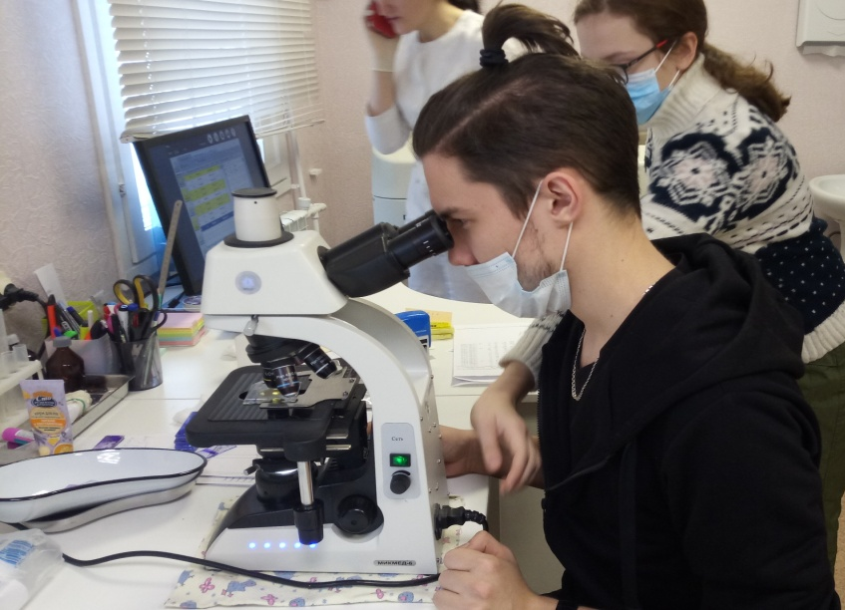
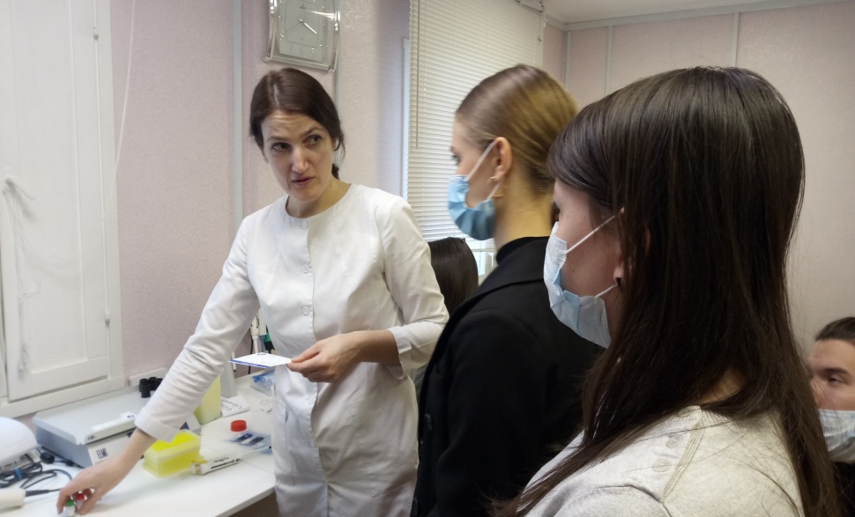
Сотрудничество
МБОУ
«СШ №12»
Политехнический колледж
ЮУРГУ
АО «Горэлектросеть»
Гиппократ
ФОТО….

Slide 18
Мероприятия по профессиональной ориентации обучающихся МБОУ «СШ № 12» совместно с АО «Горэлектросеть» в 2020-2021 уч.г.:
№ | Сроки | Мероприятие | Результат
1. | Февраль | Организация экскурсий обучающихся 8-9 классов в АО «Горэлектросеть» | 187 обучающихся
2. | Октябрь | Организация экскурсий обучающихся 10-11 классов в АО «Горэлектросеть» | 107 обучающихся
3. | Март | Классный час: «Горэлектросеть. Опережая время» (документальный фильм об истории создания, становления и развития электроэнергетической отрасли Нижневартовска) для обучающихся 9-11 классов | 222 обучающихся
4. | Апрель | Классный час: «Горэлектросеть. Опережая время» (документальный фильм об истории создания, становления и развития электроэнергетической отрасли Нижневартовска) для обучающихся 5-8 классов | 428 обучающихся
5. | Октябрь | Организация встреч обучающихся 9-11 классов с представителями АО «Горэлектросеть» | 222 обучающихся
6. | Сентябрь | Классный час «Электробезопасность в школе, дома, на улице» для обучающихся 1-11 классов. | 1139 обучающихся
7. | Октябрь | Классный час «Электричество на службе у людей, но ты играться с ним не смей!»» для обучающихся 1-5 классов. | 583 обучающихся
8. | Ноябрь | Участие представителей АО «Горэлектросеть» в декаде «В мире профессий» для обучающихся 8-11 классов | 318 обучающихся

